Slide 1
中国领先的本地化亲子服务平台
2017年12月

Slide 2
淘璞平台
1
PART

Slide 3


我们是谁
中国领先的本地化亲子服务平台
公司独立开发的淘璞平台2016年2月启动运行，利用互联网工具实现品牌实体渠道新零售&新服务的升级发展，构建本地化的婴童产业生态，致力于成为中国最大的婴童产业运营商
专业的运营工具，实现门店互联网运营和产业资源共享
丰富的亲子活动，实现品牌、渠道和消费者的深度互动
本地化的产业生态，实现为0-14岁婴童消费&服务一站式满足

Slide 4
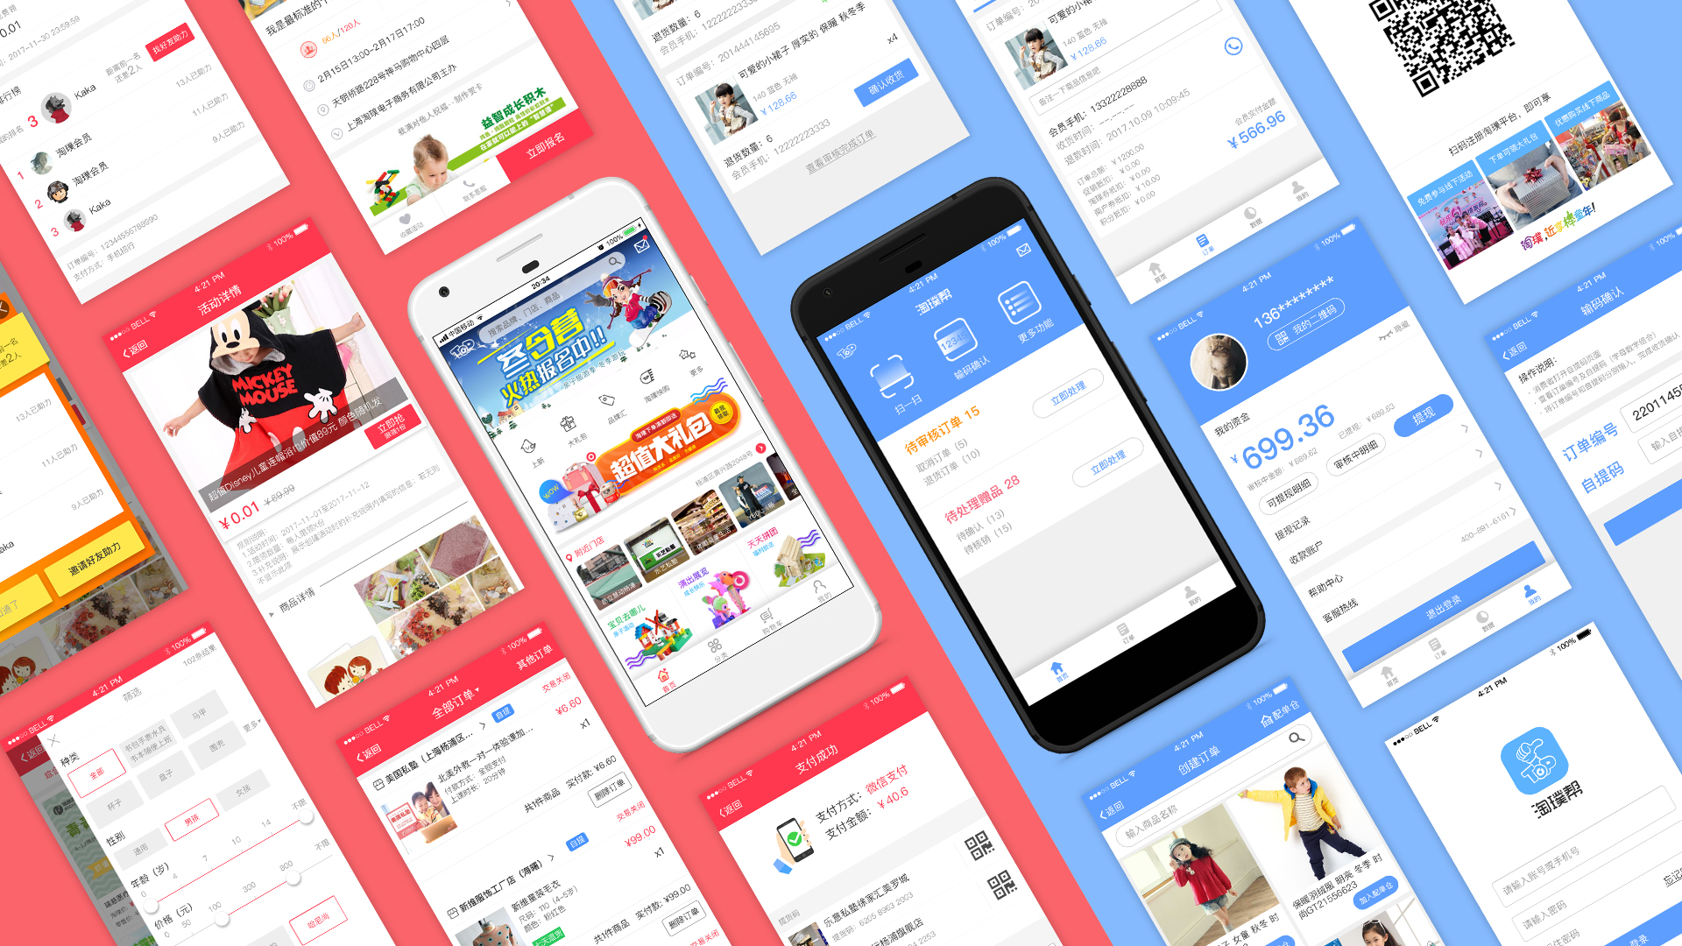

C端：淘璞APP
B端：淘璞帮APP

Slide 5



行业状况
淘璞模式创新顺应婴童行业发展趋势
婴儿潮恰逢全面二胎新政，带来新一波出生高
峰。预计到2018年年末，中国母婴家庭群体规模将达2.86亿，市场规模为万亿级
人口红利
淘璞核心团队专注婴童行业10多年， 对婴童产业发展规律有深刻的理解
移动化趋势已成主流，移动端使用时长占比88.2%，渗透率快速提高，利用互联网工具升级实体（渠道）产业以匹配消费升级已经成为趋势
面向不同群体的多入口（App, 微信, PC），产品&服务多元化的平台
用户行为
集聚优质婴童产业资源，实现线上线下互联互通，满足用户高品质、更便捷的本地化生活需求
随着中国新生代父母育儿观念转变，消费者更愿意为高品质、高附加值的婴童产品和服务支付更高溢价，儿童消费正以每年30%的速度增长，这已成为婴童产业长期稳定增长的重要基石
消费升级

Slide 6

解决痛点
淘璞平台直击痛点重塑实体渠道价值
品牌门店
· 客流减少、转化降低
· 跨界合作难、运营效率低
· 数字化运营水平程度低
_{本地化呈现产品&服务}
更优质
消费者
高品质 个性化 便捷性
更优惠
流量互通 资源共享
电商平台
· 产品质量良莠不齐
· 选择过剩，无（少）服务
· 体验欠缺，售后服务效率低
更高效
婴童产业大生态融合

Slide 7


平台价值
品牌赋能 产业融合 共生共享
互联 · 生态 · 共享
生态化 助力
本地化 互联
· 门店为基础
· 本地化服务
数字化 管理
内部 优化
外部 协同
互融式 共享
· 互联网化运营
· 优势资源集聚
· 大数据支撑
· 产业生态融合
社会化 营销
跨界式 共赢
中国领先的本地化亲子服务平台

Slide 8
平台价值
APP成为助力实体渠道提升运营效率的好工具
淘璞为商户展示品牌、产品、门店形象，提供产品&服务的管理和交易系统，共享会员生命周期及相关交易数据
淘璞/C端 & 淘璞帮/B端
消费者
品牌商
导购员
优选的品牌和门店
周边信息尽在掌握
丰富礼包免费领取
增值服务，大礼包共享
效率&销量双升，实现数字化运营
流量赋能，多元推广渠道&亲子活动
获新奖金
销售佣金
业绩管理
淘璞通过低客单价、高频交易的合作门店获取精准会员，平均获新成本18.82元（2017年11月）， 转化率达50.96%。
8

Slide 9
平台价值
线下亲子活动助力各方共赢
活动目的
增加商场人气、加强商户合作，优化会员体验，提升淘璞效益
品牌宣传
亲子陪伴
品牌
20+/次
线下互动
亲子社交
&
交易转化
才艺展示
会员
2000+/次
亲子活动
淘璞快闪店
1-3天
10-30天
集聚人气
社会实践
商场
提升销售
淘璞亲子活动毛利率超过50%，活动发展会员的平均获新成本31.05元（2017年11月），转化率达13.81%
*淘璞快闪店未来倾力打造的淘璞空间的Mini版，300-500平方，统一规划、统一设计、统一形象，每个重要城市每年不低于10场巡展
9

Slide 10
平台运营
运营数据验证模式创新价值
商户
品牌
门店
会员
542家
646个
1,767个
200,000+
含微信粉丝
*截止至2017年11月
大礼包
平均领取率：34%，平均兑换率：86%
淘璞推广
平均报名数：158，重复报名率：30%
推广案例：汪正摄影：300+，懒虎亲子嘉年华：200+，东方童画：180+
亮点
以线下渠道导入流量为主，实现高转化率和复购率 会员和营销资源依托淘璞在商户间共享形成订单闭环
挑战
提高线下门店覆盖广度
持续的产品服务创新

Slide 11







盈利模式
平台主要收入来源
70%门店
30%导流门店
30%佣金门店
活动收入
广告收入
经营性现金流T+7以上
消费品类8330元/月
服务类21000元/月
导流费用50-150元/人
服务类门店可收取4000元/年
交易佣金6%以上
消费品类3130元/年
服务类8170元/年
单场亲子活动60000元+
单个商户3000-5000元
每场参与商户20+
服务商户30%以上
每次推广费3000元+
嵌入门店交易环节，整合第三方支付服务，降低商户的交易成本，促进商户与淘璞深度融合
* 盈利收入预测基于过往运营状况总结

Slide 12
2
PART
淘璞生态

Slide 13


发展路径
平台聚资源，资源建生态，生态促产业
大未来
大数据
大平台
门店
会员
品牌
运营产业
构建生态
中国最大的
婴童产业运营商
打造平台
跨界融合
婴童产业生态圈
聚集海量品牌及会员资源
标 准 制 定 者
模 式 创 新 者
行 业 引 领 者

Slide 14





生态构建
淘璞婴童产业大生态蓝图
50+
优选合作品牌形成淘璞超级IP，打造中国儿童品牌集合店样板与标杆，覆盖全国主要城市，与淘璞合作门店形成有效协同，增强消费者线下体验
淘璞空间
1,000,000,000+
深挖平台商户资源，领投或参投亲子娱乐、婴童服务等企业，为平台孵化稳定的宽口径精准流量来源
婴童产业
投资孵化基金
100+
与国内知名商业地产商强强联合， 为其提供全方位的婴童业态线下品牌招商和线上平台运营服务，亲子活动策划执行等
100+
打造“与爱童行亲子家园”淘璞公益品牌， 为公益事业提供内容和资金支持，与公共资源形成有效协同，助力平台发展
商业地产婴童业态 运营合作伙伴
婴童公益事业
伙伴群
平台
10 +
淘璞婴童产业（园）综合体，主题儿童产业地产，享受特色产业在政府土地、税收等方面的支持，资产增值收益+经营收益+租金收益
100+&1000+
优选100+优质品牌，1000+SKU提供品牌孵化服务，协同金融金钩提供供应链金融服务， 解决平台商户融资渠道，提升平台与商户的盈利支撑
婴童产业（园）
综合体
婴童产业供应链
（金融）服务商

Slide 15

远景规划
淘璞“百千万”发展规划
淘璞将通过资源集聚和整合运营，倾力实施“百千万”发展规划，致力于成为中国最大的婴童产业运营商
万亿
深耕万亿级婴童 大市场
五年发展规划：
百亿
5年交易额突破
200亿
千亿
10年交易额突破
1000亿
100+城市
10,000+品牌
50+淘璞空间
100,000+门店
IPO
5年跻身百亿市值 俱乐部
30,000,000+会员
2,000,000,000+销售收入
20,000,000,000+交易额
500,000,000+营业利润

Slide 16
淘璞发展
3
PART

Slide 17
财务预测
淘璞未来三年财务预测
 | 2018年E | 2019年E | 2020年E
营业收入（千万元） | 3.39 | 10.45 | 27.68
营业成本（千万元） | 3.18 | 7.44 | 20.52
营业利润（千万元） | 0.21 | 3.01 | 7.16
类别
年度
类别 | 2018年E | 2019年E | 2020年E
成交额（亿元） | 8 | 21 | 48
新增门店数（千个） | 8 | 10 | 30
新增注册会员（万个） | 100 | 200 | 417
年度
备注：淘璞未来三年财务预测可能会因融资进度、发展策略等因素的变化而不时调整

Slide 18
淘璞团队
4
PART

Slide 19






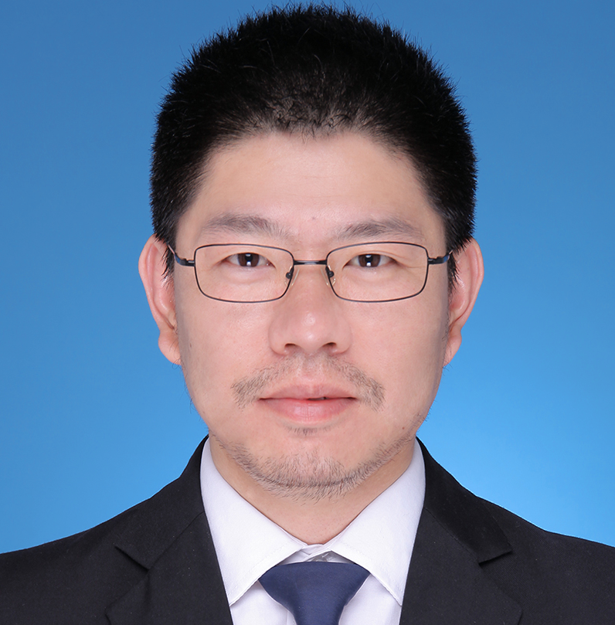

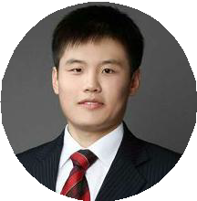
淘璞团队
背景综合资源优质的董事会和经验丰富的管理层
董事会
董事长
淘璞创始人
董事
复旦大学教授
董事
AMT董事长
董事
万达集团资本中心总经理
董事
爱奇艺副总裁
吕奕昊
蒋昌建
孔祥云
刘 安
杨晓轩
管理层
吕奕昊
吴苏娜
王庆
张士欣
刘巍
首席执行官，华东政法学院法学学士，长江商学院EMBA，专注婴童行业10余年，曾任上海博士蛙集团董事副总裁，成功主导过企业重组和IPO，兼任上海市人大代表、上海市工商联执行委员、上海市青联委员等
联合创始人，分管品牌及产业资源发展事务，中国纺织大学(现东华大学)大学本科毕业，从事婴童行业20余年，曾任上海博士蛙集团副总经理等职务，博士蛙365生活馆&主力店及儿童游乐业态babyland等业态的重要创建人
首席技术官（CTO），公司创始成员，负责平台技术开发等事务，哈尔滨理工大学管理学学士，曾任神舟软件、并擎科技等公司高级项目经理、技术经理等，负责过美特斯邦威、中国商飞、上海浦发集团等IT系统开发项目，技术开发经验超过8年
副总裁，公司创始成员，负责运营和市场发展等事务，华东政法大学法学硕士，曾任职于上海博士蛙集团总裁办协助处理企业运营管理、品牌发展等事务，从事婴童行业超过7年，20个月发展500多家商户、近600个品牌上线平台
副总裁，公司创始成员，负责财务和产品研发等事务，上海师范大学法律硕士，全程参与平台总体设计和系统开发等工作，曾任职于博士蛙集团法务部，从事婴童行业超过4年，主持平台版本迭代近百次，申请软件著作权5项
公司董事及股东来自于万达集团、中植集团、爱奇艺、复旦大学等知名企业和高校，为公司带来多维度的战略资源

Slide 20

团队架构
规范的治理结构和执行力强的团队
创始人CEO
管理团队
联合创始人
50%
硕士研究生
85后
62%
副总裁
副总裁
CTO
助理
总裁
5年以上
行业经验
62%
员工团队
运营部
企划部
产品部
财务部
技术部
行政部
85后
81%
品牌拓展
宣传企划
产品设计
会计管理
基础架构
行政人事
产品技术人员
30%
门店运营
出纳管理
项目开发
法律事务
运营人员
57%
线上运营
平台管理
亲子活动
用户运营
公共关系

Slide 21
淘璞优势
5
PART

Slide 22








竞争优势
淘璞优势&竞品分析
母婴电商类
团队优势
淘璞团队深耕婴童行业十多年，理解产业本质，行业&人脉资源丰富，曾主持过在香港联交所主板成功上市的项目
品类差异
主要呈现和销售实体门店的非标消费品&服务类产品，品质更好，体验更佳
共享生态
淘璞大礼包为主的资源共享，打破了业态、品牌、门店的物理界限，实现为实体渠道营销赋能，共享用户生命周期
线下活动
集聚多元化品牌，共享商业空间，实现商场、品牌、消费者之间的深度互动
低成本获新
线下门店和亲子活动为主的会员来源，实现了高转化率、高互动性和低成本的会员运营
缺乏品牌授权，商品真实性难保障
电商自营与社交效率冲突，两者难融合
网上商城商品质量辨识效率低
淘
璞
优势
其他平台
本地服务类
更偏向母婴童服务或者亲子游等，无法满足用户全品类需求
行业涵盖面广，针对性的母婴商户门店数据化营销手段不足
渠道零售类
线下连锁店开设及维护成本高；
各店铺人流较难均衡；
店铺消费者管理效果不佳

Slide 23




















































淘璞资源
淘璞的战略资源和优质的合作品牌
战略伙伴
部分合作品牌
淘璞与共青团系统建立了深度的合作关系，已经成为上海团市委“青春上海”亲子活动战略合作伙伴，淘璞空间将发展成为团中央青少年事务发展中心挂牌的亲子实践基地

Slide 24



THANK YOU
让中国儿童的本地化美好生活从淘璞开始！
淘璞服务号
淘璞APP下载

